Slide 1



Slide 2


Slide 3
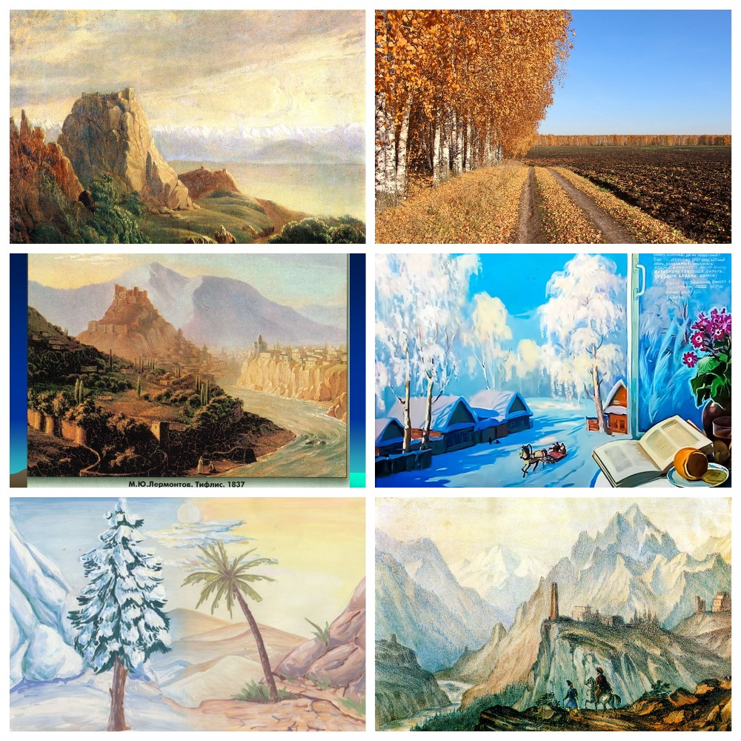

Slide 4
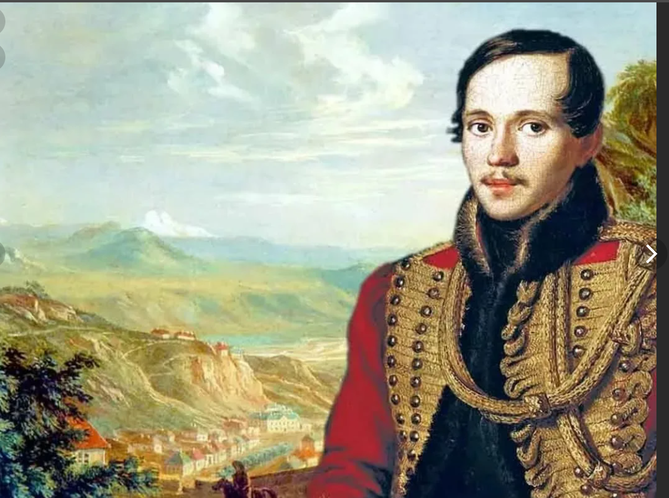

Slide 5
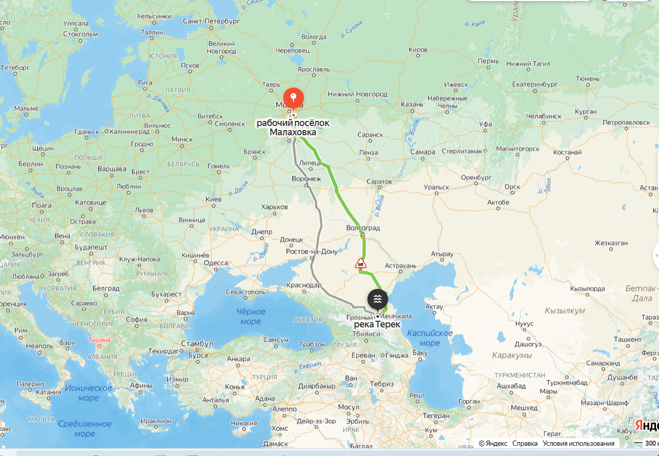
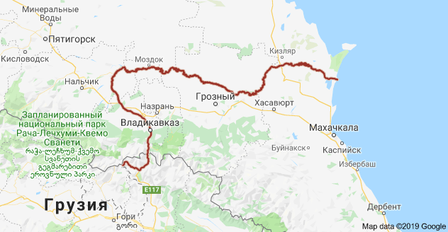
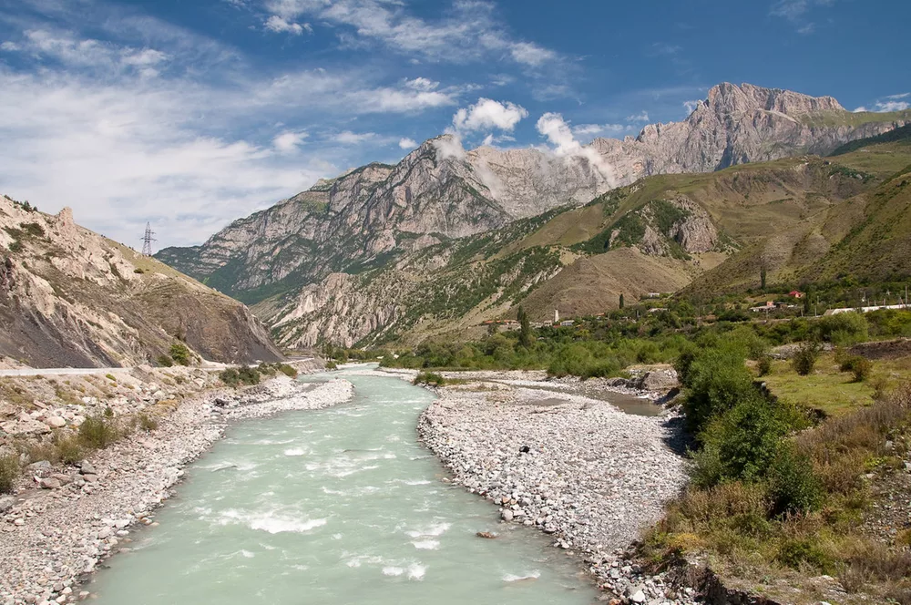
река Терек

Slide 6
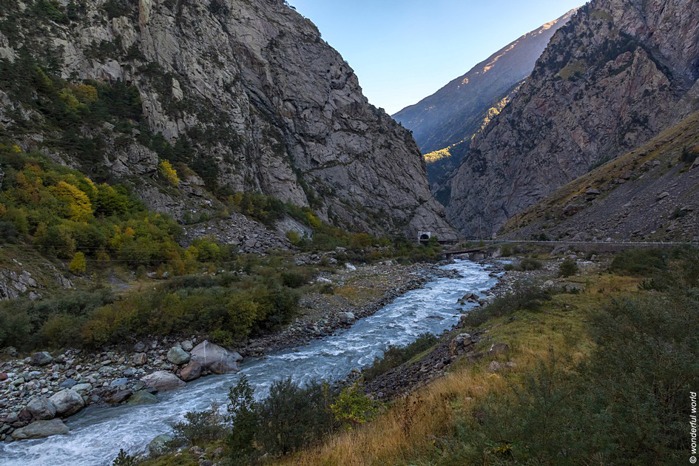
Дарьял –Дарьяльское ущелье

Slide 7
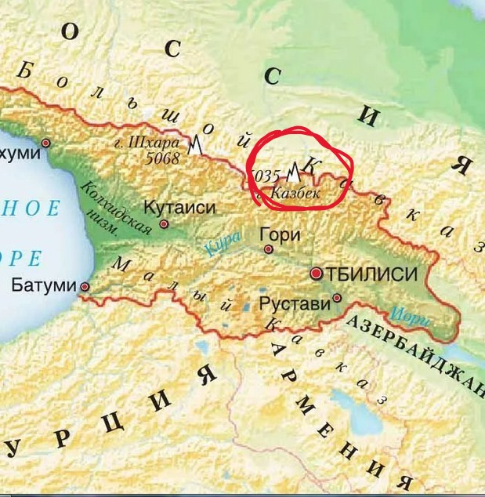

Slide 8
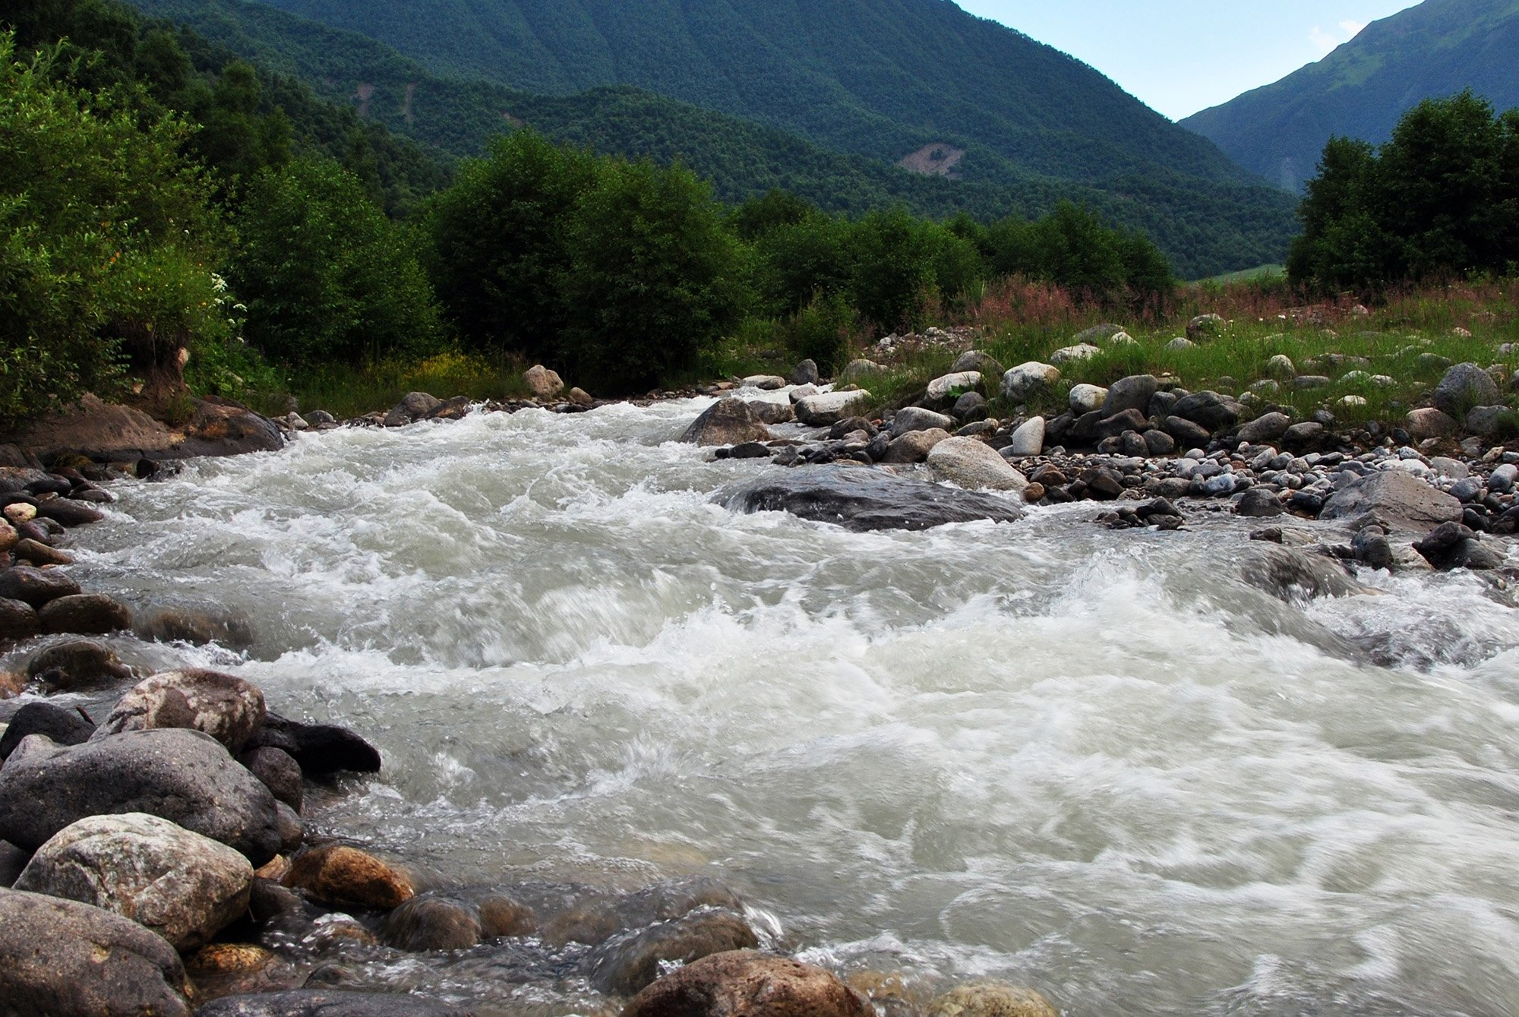
1группа
Страшный, злой, опасный……..

Slide 9
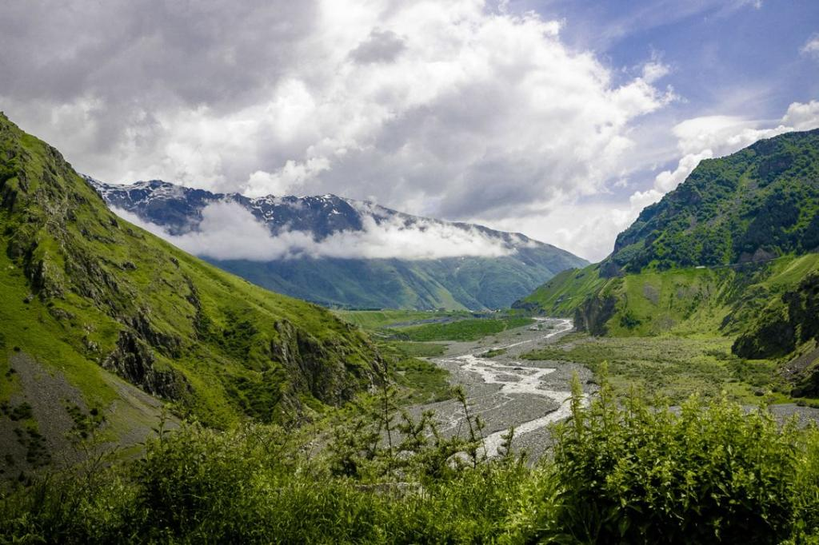
2 группа
«Но» – союз противопоставление

Slide 10
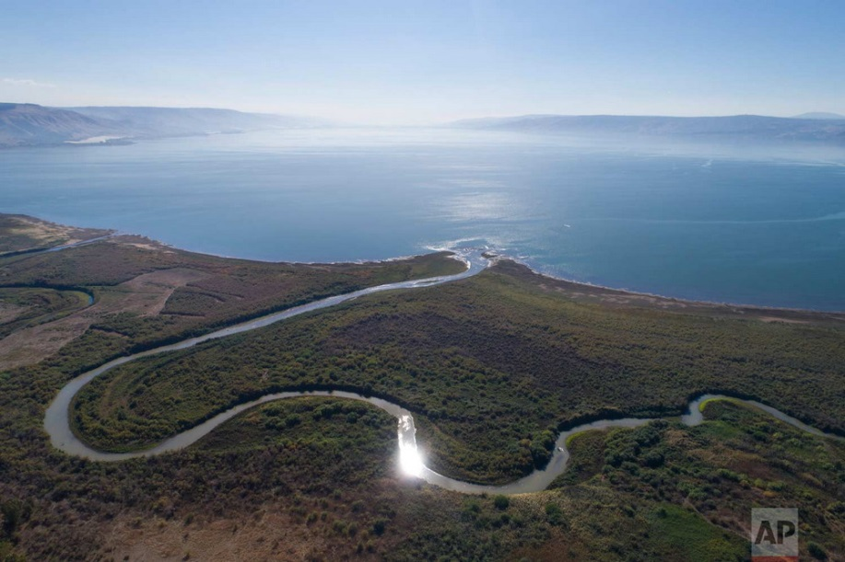
3 группа
Терек впадает в Каспийское море

Slide 11
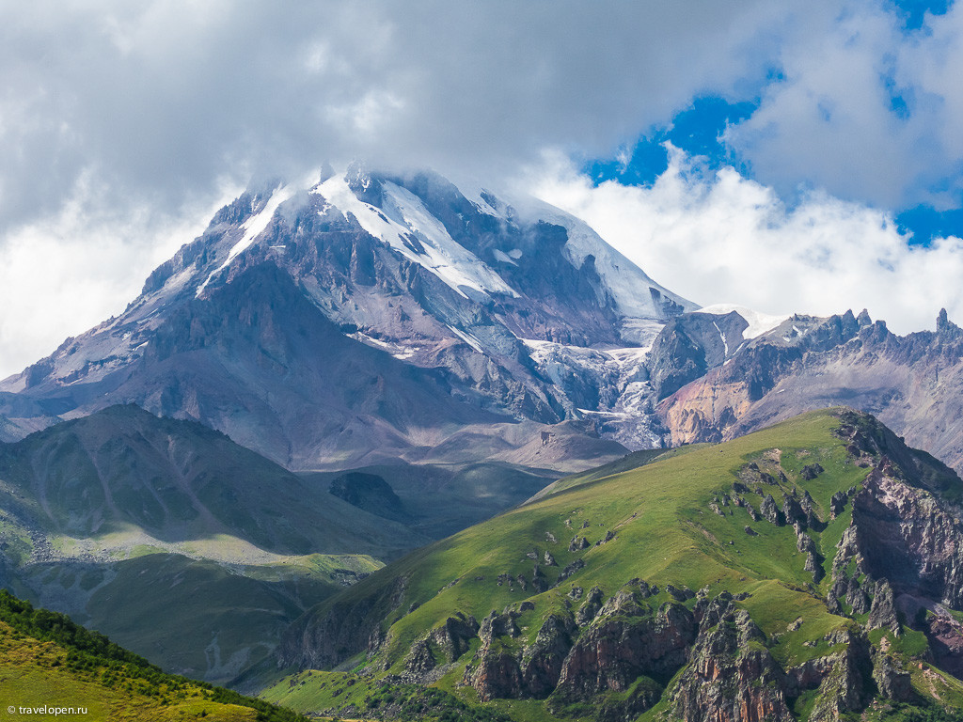
4 группа
Гора Казбек в облаках

Slide 12
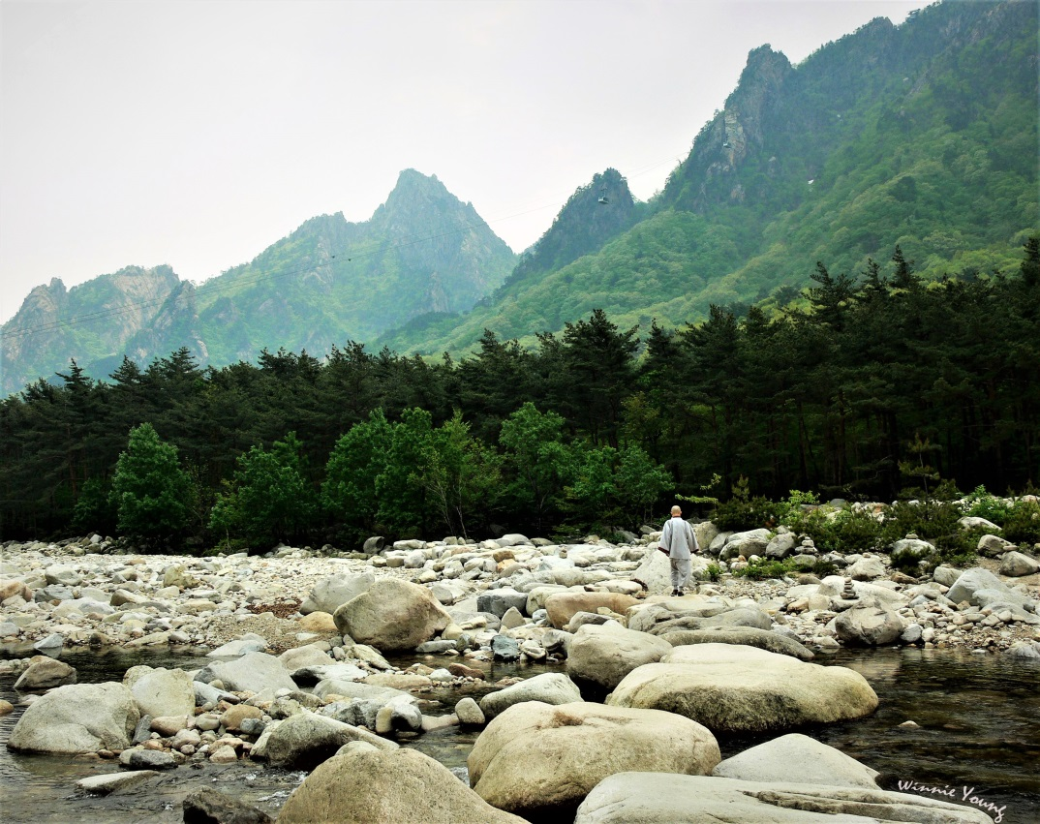
5 группа
5 группа

Slide 13
Терек воет, дик и злобен,
Меж утесистых громад,
Буре плач его подобен,
Слезы брызгами летят.
Но, по степи разбегаясь,
Он лукавый принял вид
И, приветливо ласкаясь,
Морю Каспию журчит:
«Расступись, о старец море,
Дай приют моей волне!
Погулял я на просторе,
Отдохнуть пора бы мне.
Я родился у Казбека,
Вскормлен грудью облаков,
С чуждой властью человека
Вечно спорить я готов.
Я, сынам твоим в забаву,
Разорил родной Дарьял
И валунов им, на славу,
Стадо целое пригнал».
Надо читать с хитрой и ласковой
интонацией
Надо читать горделиво,
высокомерно
Надо читать громко,
сердито

Slide 14
Конспект урока «Дары Терека» М.Ю. Лермонтова
Разработала: Кучина Н.Е.
МОУ гимназия № 46 г.о. Люберцы

